Slide 1
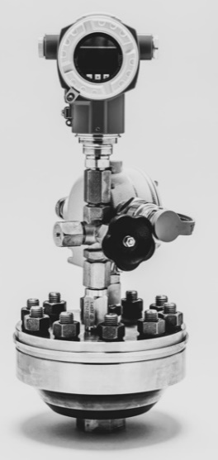
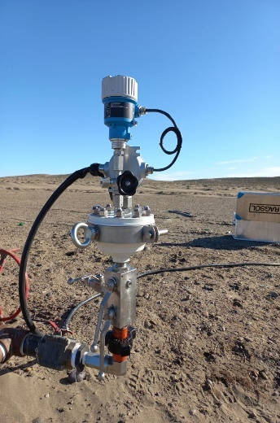
Medidor de Nivel de Fluido en pozos Productores

Slide 2
Componentes de Equipo
Principio de Funcionamiento
Evolución de la Tecnología
Mediciones Móviles
Mediciones Continuas
Aplicaciones
Mejoras

Slide 3
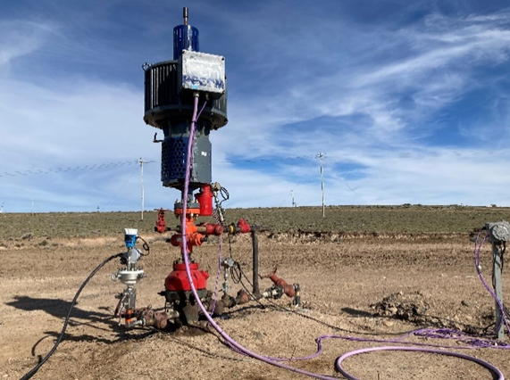
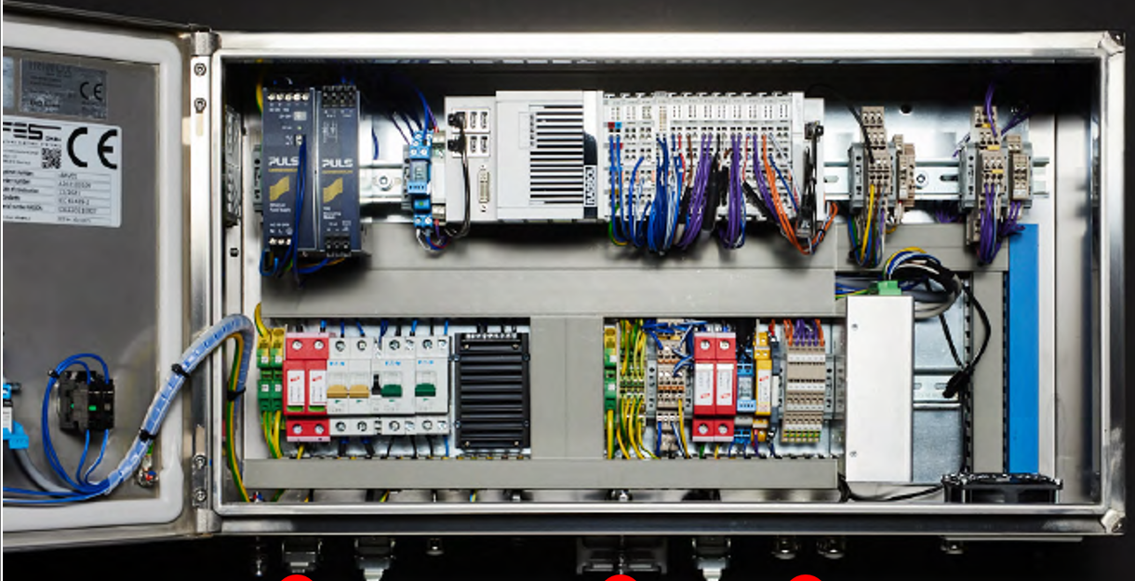
Componentes del Equipo
Edge Sensor: Este equipo se monta en la BdP (Boca de Pozo) y es el que emite y recibe la señal, viene en 2 versiones de acuerdo con la Presión que pueda soportar (1500 y 5000 PSI).
Se monta en la válvula del entrecaño (como el ecómetro tradicional) con una conexión rápida a golpe (unión doble). Además, cuenta con un medidor de Presión que sirve para realizar la corrección del nivel Mc Coy (espuma).
Edge Computer: Es el cerebro del equipo, básicamente es una computadora donde esta instalado el software que emite y recibe la señal, procesando la misma en el programa que sirve como interfaz al usuario, esta se conecta a la notebook a través de una conexión de Red Wifi donde vemos y modificamos las variables y parametrizamos los datos del pozo que vamos a realizar la medición.

Slide 4
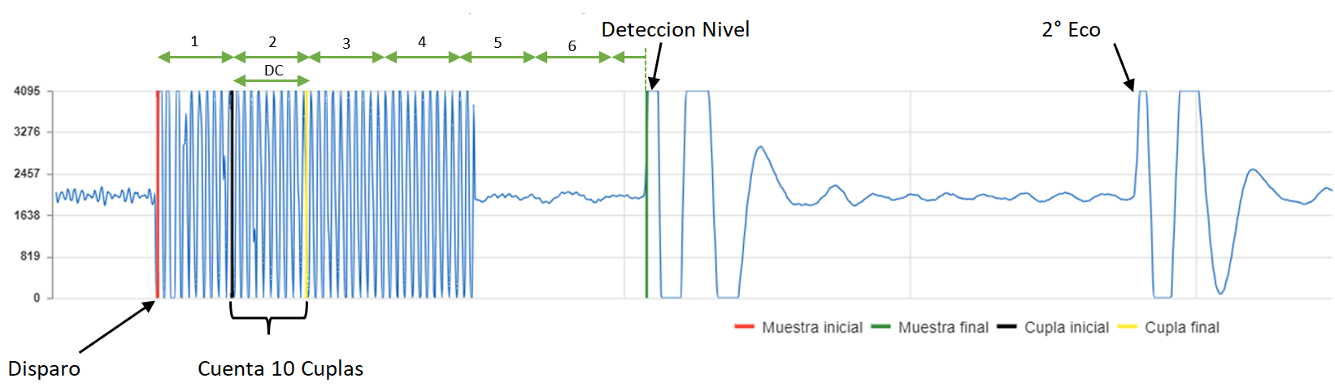
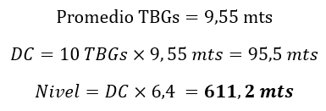
Principio de Funcionamiento
Es similar a un SONOLOG, el “Disparo”, en vez de ser a través de un tubo de Gas es un “Parlante” y un micrófono como receptor de la señal.
Principio Funcionamiento Sonolog

Slide 5
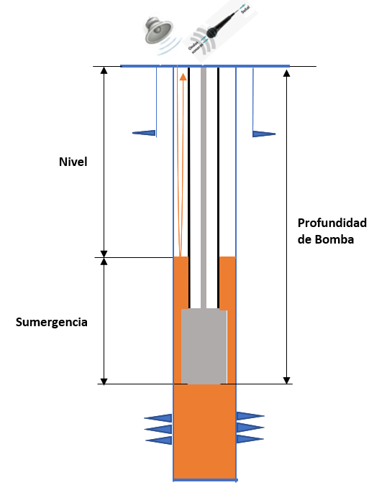
Principio de Funcionamiento
Es similar a un SONOLOG, el “Disparo”, en vez de ser a través de un tubo de Gas es un “Parlante” y un micrófono como receptor de la señal.
Emitimos la señal que se propaga por el medio gaseoso CSG (casing), esta señal se genera electrónicamente y podemos modificar la frecuencia entre 15-35 Hz para adoptar la que mejor recepción tenga en cada pozo y tener una medición de nivel más “limpia”.
A diferencia del Sonolog no se cuentan las cuplas, ya que al saber la velocidad de la señal y el tiempo de repuesta (ida y vuelta) sabemos la distancia donde se produjo el rebote.
L (mts) = V (m/seg) / F (Hz)
V: Velocidad L: Distancia F: frecuencia (1/seg)

Slide 6
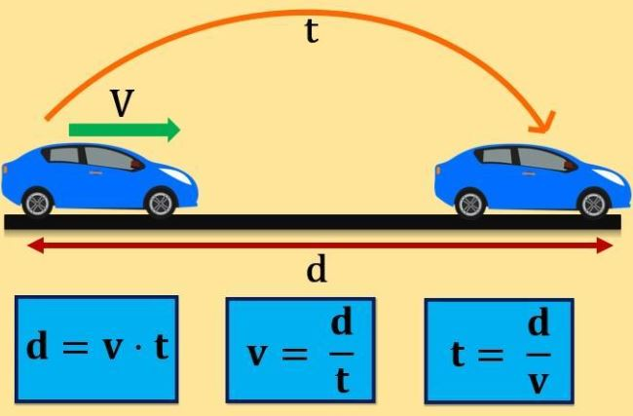
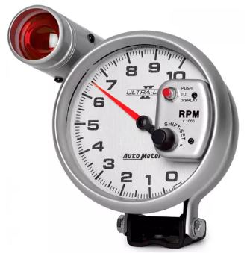
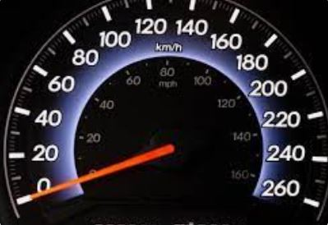
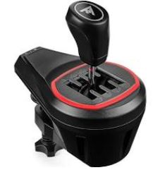



Principio de Funcionamiento
Configuración del Equipo:
La velocidad de la señal va a depender del medio. Debido a que el GAS del CSG de cada pozo es de diferente composición y presión es necesario calibrar el equipo.
MRU:
Vamos a verlo a través del siguiente ejemplo demostrativo.
$$v = \frac{d \left(km\right)}{t \left(h\right)}$$
$$v \sim rpm y posición caja de cambio$$
Viento en contra → velocidad Real: $v=85 \frac{Km}{h}$

Slide 7
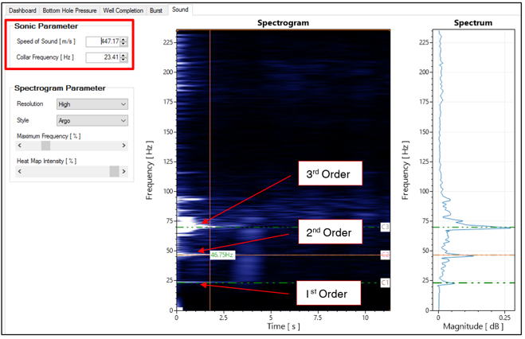
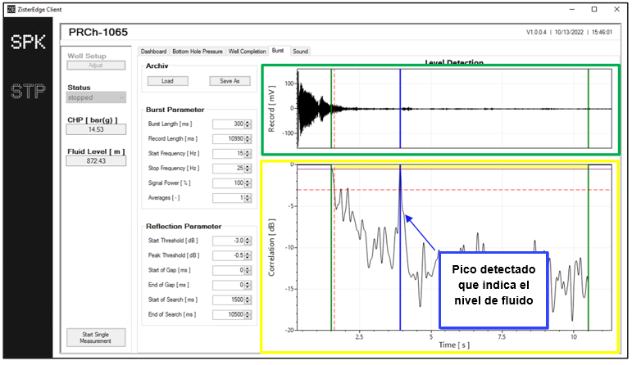
Principio de Funcionamiento
Tiempo de reflexión = 2 * Nivel Fluido / Velocidad Señal =>
Nivel Fluido = (Tiempo Reflexión * Velocidad Señal) / 2
Nivel Fluido = (3.902 seg * 447.17 m/seg) / 2 = 872.43 mts

Slide 8
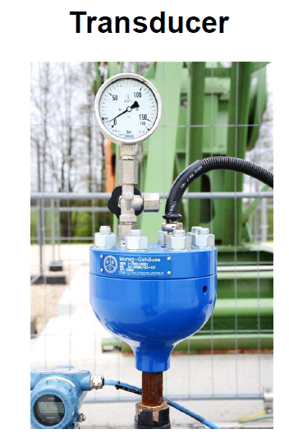
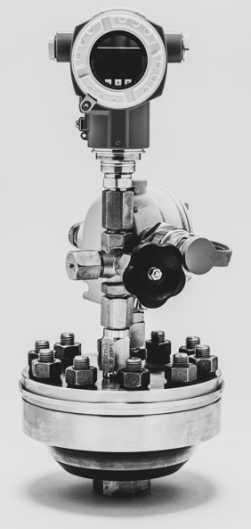
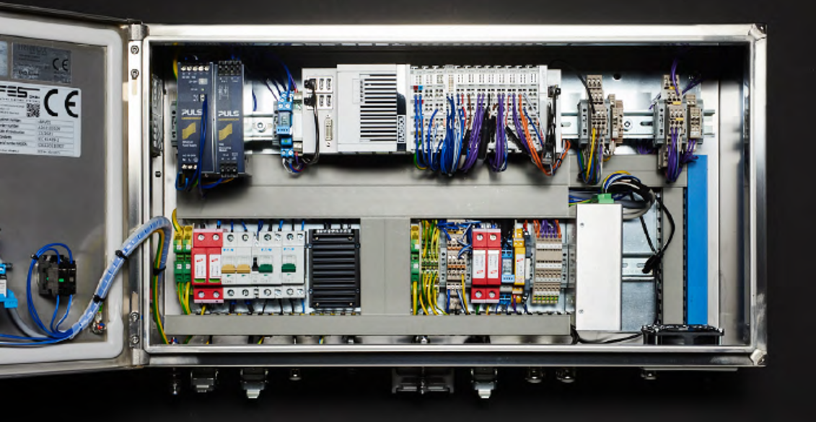
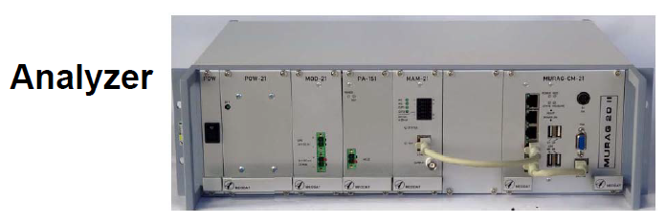
Evolución de la Tecnología
Murag (2017)
Edge (2022)

Slide 9
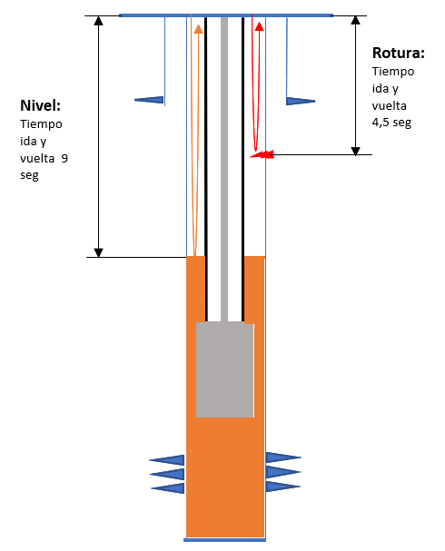
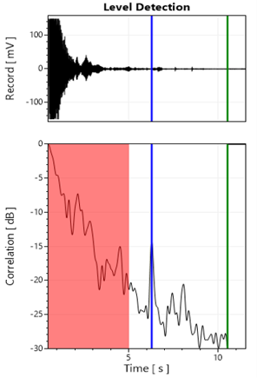
Detección de roturas de TBGs
Una de las ventajas que tiene el equipo, al medir tiempo de la señal y no cuplas, es que si el pozo a medir tiene una obstrucción o rotura de CSG (Casing) por ejemplo, al conocer el tiempo que tarda la señal en ir y volver a esa rotura, podemos realizar un filtro para desestimar cualquier respuesta que este en ese tiempo y tomar las señales a valores superiores.
Ejemplo: Filtro a tiempo de las señales que lleguen al receptor > a 5 seg

Slide 10
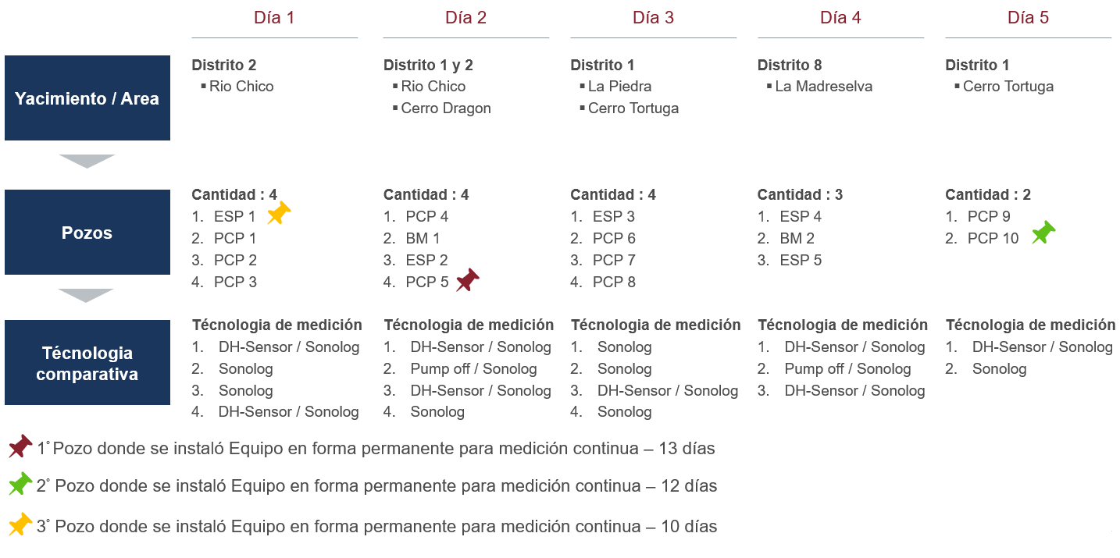
Mediciones Móviles

Slide 11
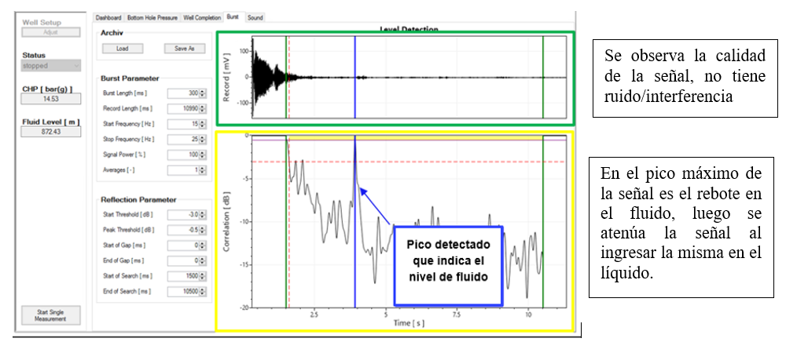
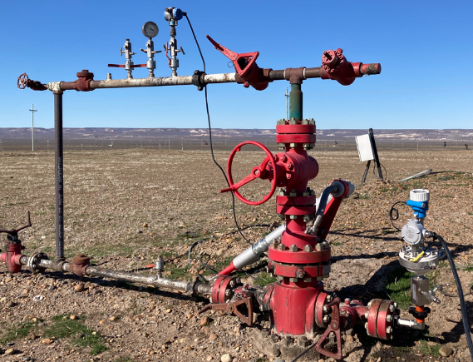
Medición Móvil
Pozo ESP 1: Pozo con Sensor de Fondo
Datos:
Profundidad de Bomba: 1250 mts
Frecuencia: 23.41Hz
Velocidad Señal: 447,17 m/s
Medición Nivel: 872 mts
Sumergencia: 378 mts
Presión CSG: 14,5 bar (202 psi)
Comentarios:
Reflexión Clara, se repite varias veces
Pozo con Sensor de Fondo Operativo
Pozo con Sensor de Fondo instalado, por lo que al realizar la medición se relevaron los valores de Presión de fondo, presión de CSG y a partir de estos datos estimamos la sumergencia.
Presión Fondo: 725 psi
Presión Csg: 202 psi
Sumergencia x Sensor = (725-202) / 1.422 = 368 mts
Sumergencia por Edge Speaker = Prof bba – Nivel Fluido
Sumergencia por Edge Speaker = 1250 – 872 = 378 mts
Diferencia = E.Speaker – S.Fondo = 378 – 368 = 10 mts
Tiempo de reflexión = 2 * Nivel Fluido / Velocidad Señal =>
Nivel Fluido = (Tiempo Reflexión * Velocidad Señal) / 2
Nivel Fluido = (3.902 seg * 447.17 m/seg) / 2 = 872.43 mts

Slide 12
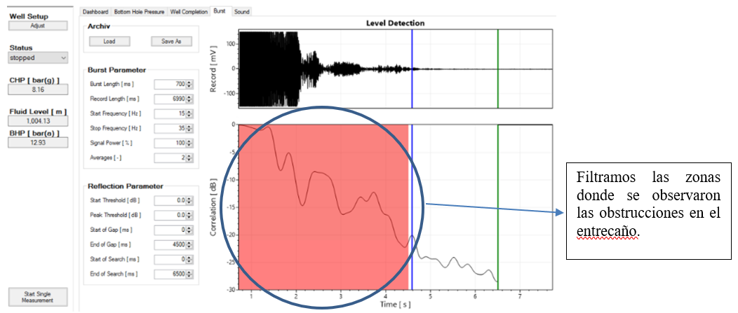
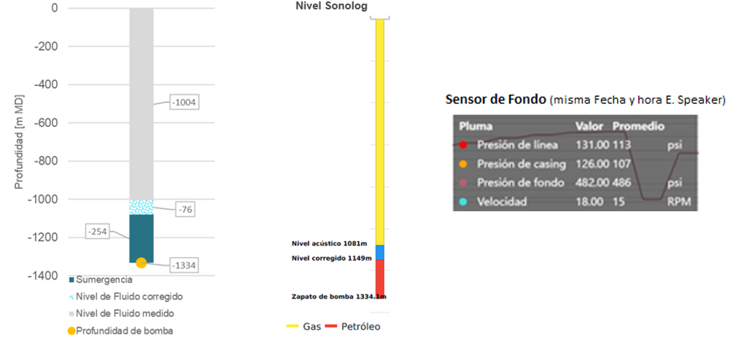
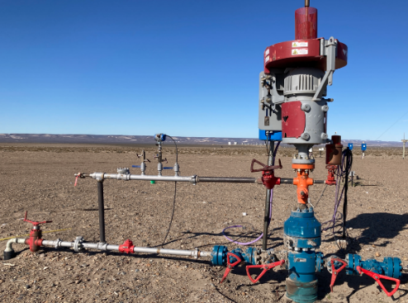
Medición Móvil
Medición Sonolog:
Nivel: 1081 mts
Nivel Corregido: 1149 mts
Sumergencia = 185 mts
Edge Speaker
Nivel por Edge Speaker = 1004 mts
Nivel Corregido Edge Speaker = 1080 mts
Sumergencia por Edge Speaker = 1334 – 1080 = 254 mts
Sensor Fondo
Presión Fondo: 482 psi
Presión Csg: 126 psi
Sumergencia x Sensor = (482-126) / 1.422 = 250 mts
Diferencia = E.Speaker – Sonolog= 254 – 185 = 69 mts
Diferencia = E.Speaker – S.Fondo = 254 – 250 = 4 mts
Pozo PCP 4: Pozo con Sensor de Fondo y medición con Sonolog
Datos:
Profundidad de Bomba: 1334 mts
Frecuencia: 22.26Hz
Velocidad Señal: 425,25 m/s
Medición Nivel: 1004 mts
Nivel Corregido: 1080 mts
Sumergencia: 254 mts
Presión CSG: 8.16 bar (118 psi)
Comentarios:
Reflexión débil pero detectable
Pozo con Sensor de Fondo Operativo
Obstrucciones detectadas en el Anular

Slide 13
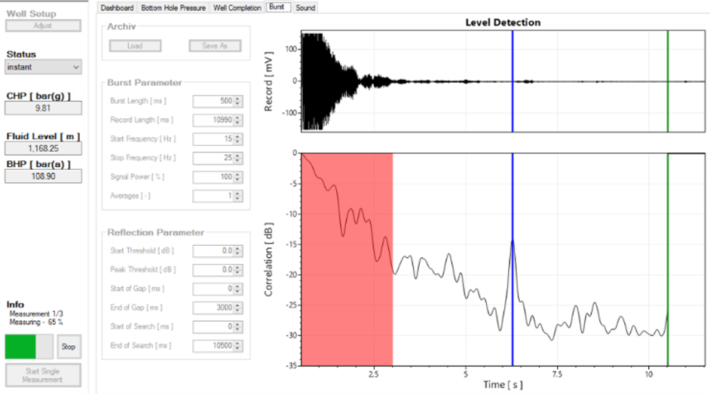
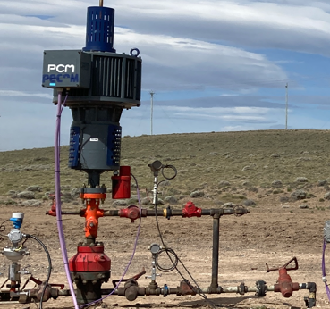
Medición Móvil
Pozo PCP 5: Variación de Velocidad con equipo Edge Speaker midiendo
Datos:
Profundidad de Bomba: 1350 mts
Frecuencia: 20.66Hz
Velocidad Señal: 392,6 m/s
Medición Nivel: 1168 mts
Sumergencia: 182 mts
Presión CSG: 9.81 bar (142 psi)
Comentarios:
Reflexión clara
Se realizo prueba de incremento y decremento de régimen con el sensor instalado para ver el comportamiento del Nivel en tiempo real.

Slide 14
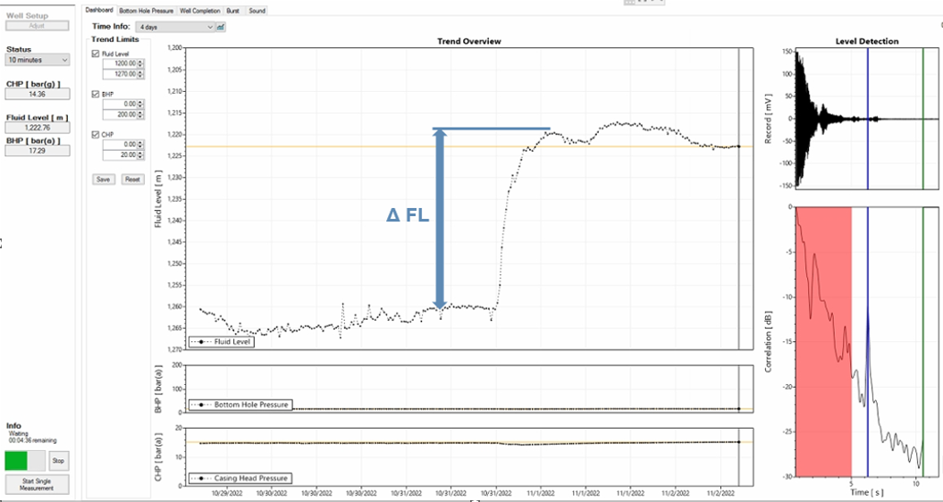
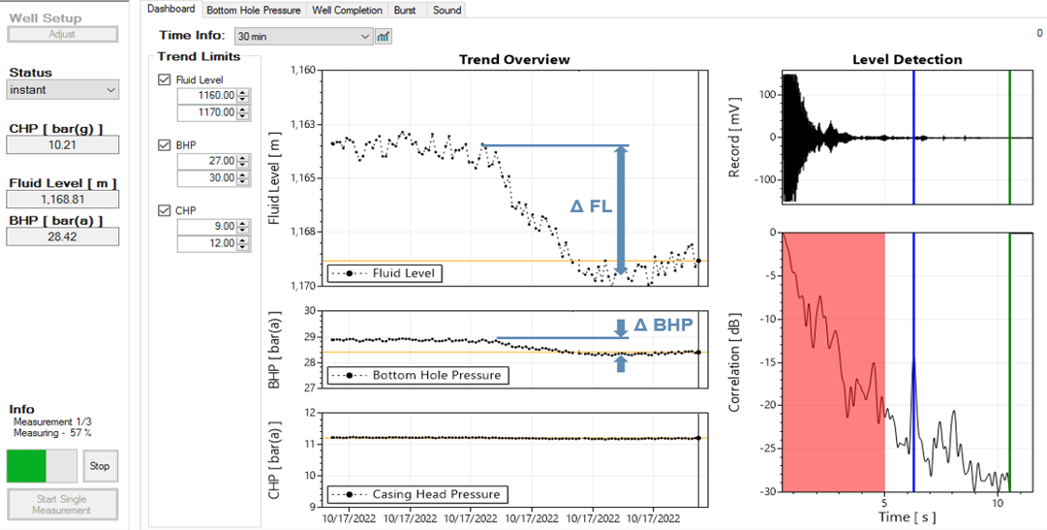
Medición Móvil
Pozo PCP 5: Variación de Velocidad con equipo Edge Speaker midiendo
Incremento de velocidad de 180 a 240 rpm:
Disminución de la Sumergencia y detección del Nivel de Fluido incrementándose. Se observa tanto el nivel de fluido como la disminución de la presión de fondo calculada.
Reducción de velocidad de 180 a 120 rpm
Aumentó la sumergencia y el Nivel de Fluido se fue detectando a menor profundidad

Slide 15
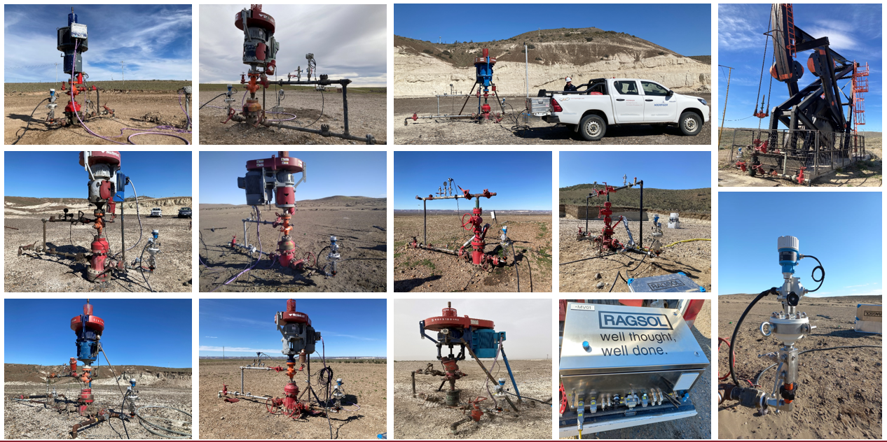
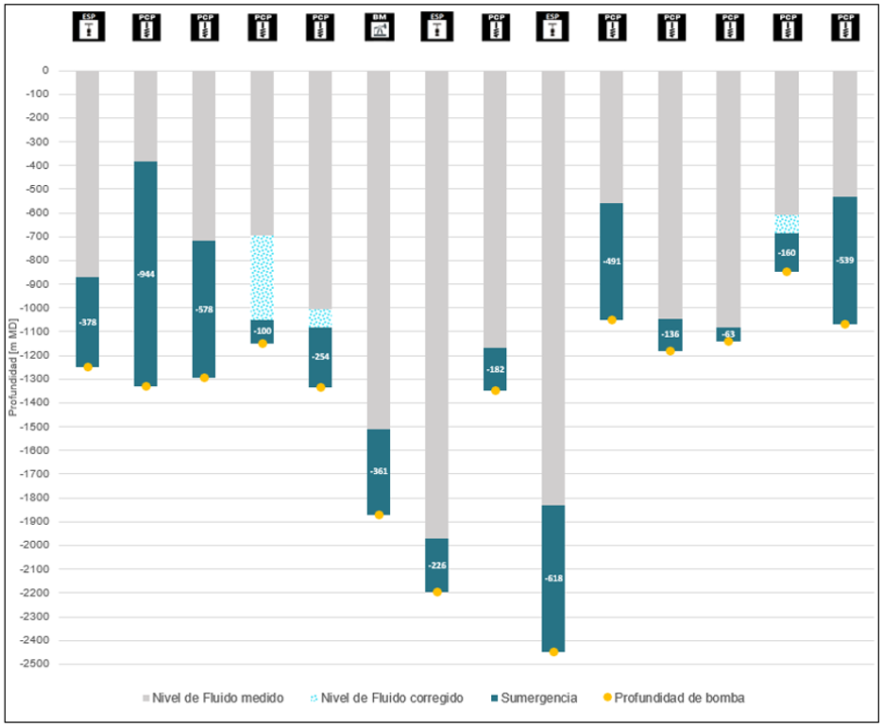
Mediciones Móviles
Resumen de las mediciones realizadas en 17 pozos:

Slide 16
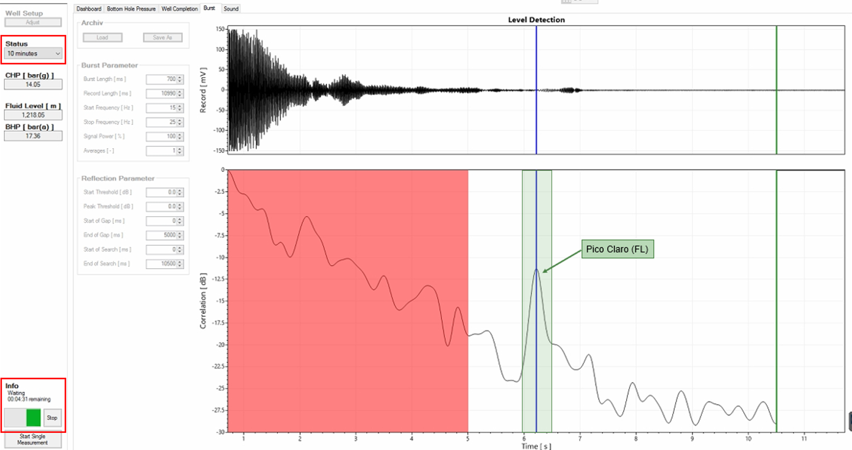
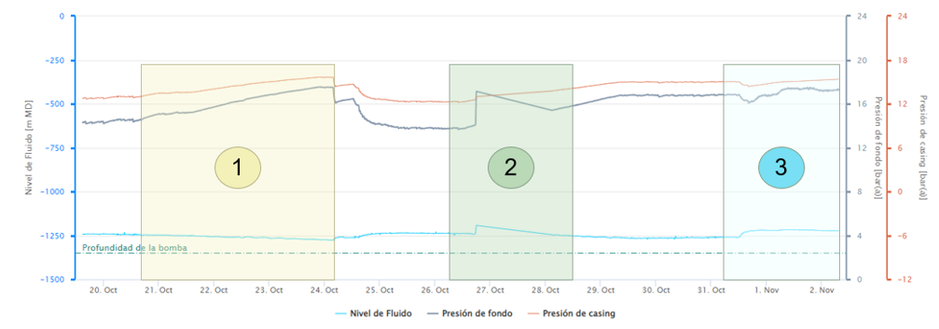
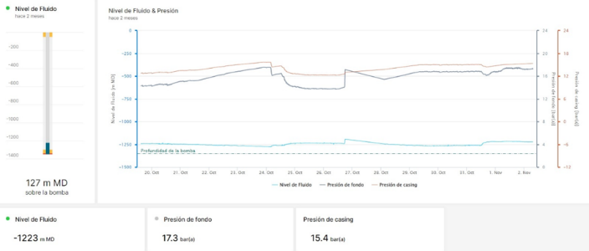
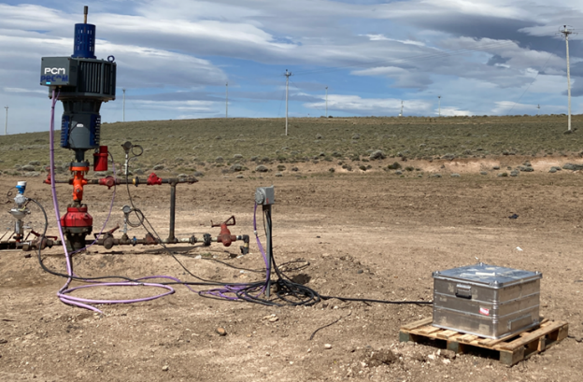
Medición Continua
Pozo PCP 5 (PCP con Motor Imán Permanente) – 13 días
Área 1: La presión de CSG (Casing) fue incrementando progresivamente y esto ocasiona una baja de la Sumergencia (Nivel medido aumenta), debido a la contrapresión sobre las capas productoras, en este periodo no se modificó el régimen (rpm) de la bomba PCP, por esto es que luego la presión de CSG comienza a bajar y la sumergencia vuelve a estabilizarse (Nivel medido baja).
Área 2: Se produjo un corte de energía eléctrica, una vez reestablecida la energía el equipo vuelve a medir detectando un valor alto de sumergencia ya que la bomba estuvo parada, al marchar vemos como vuelve a estabilizar y retorna a la sumergencia inicial, (las rpm se mantuvieron constantes)
Área 3: Se modifico la velocidad de la bomba PCP (decremento 60 rpm) por esto vemos que aumentó la sumergencia y se estabilizó pasando de 90 mts a 130 mts.

Slide 17
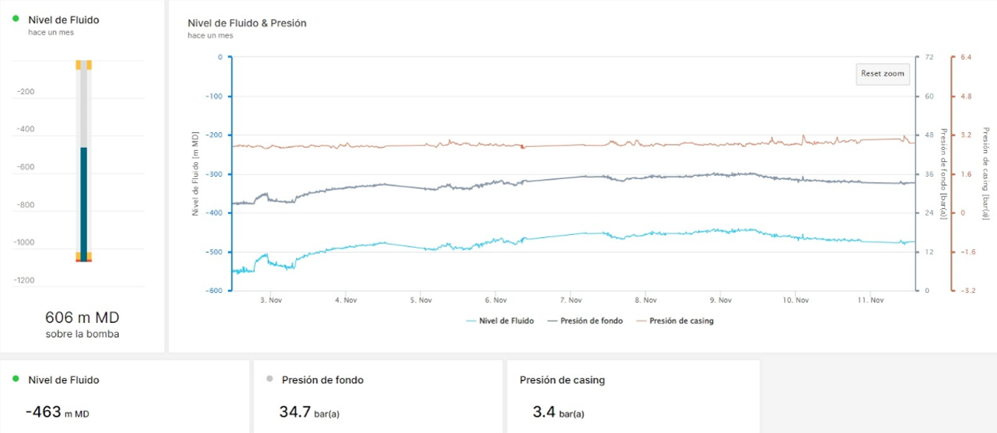
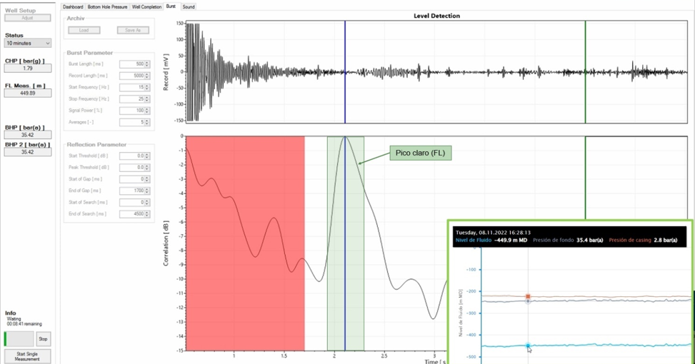
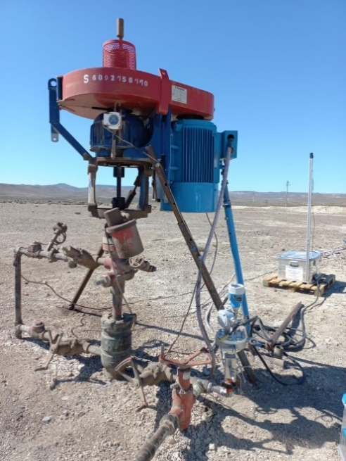
Medición Continua
Pozo PCP 10 (PCP con Motor Asincrónico) – 12 días
Este pozo se eligió para encontrar el régimen optimo y mantener una alta sumergencia, de esta forma contrapresionar las capas y la malla de inyección “barra” otras zonas hacia productores que no llegaban a tener la respuesta deseada (corroborar comunicación de capas).
La medición mostro resultados claros y constantes entre 440 a 550 mts. La profundidad de bomba estaba en 1070 mts. Las presiones de CSG variaron muy poco entre 2.6 a 3.2 bar (38 a 46 psi).

Slide 18
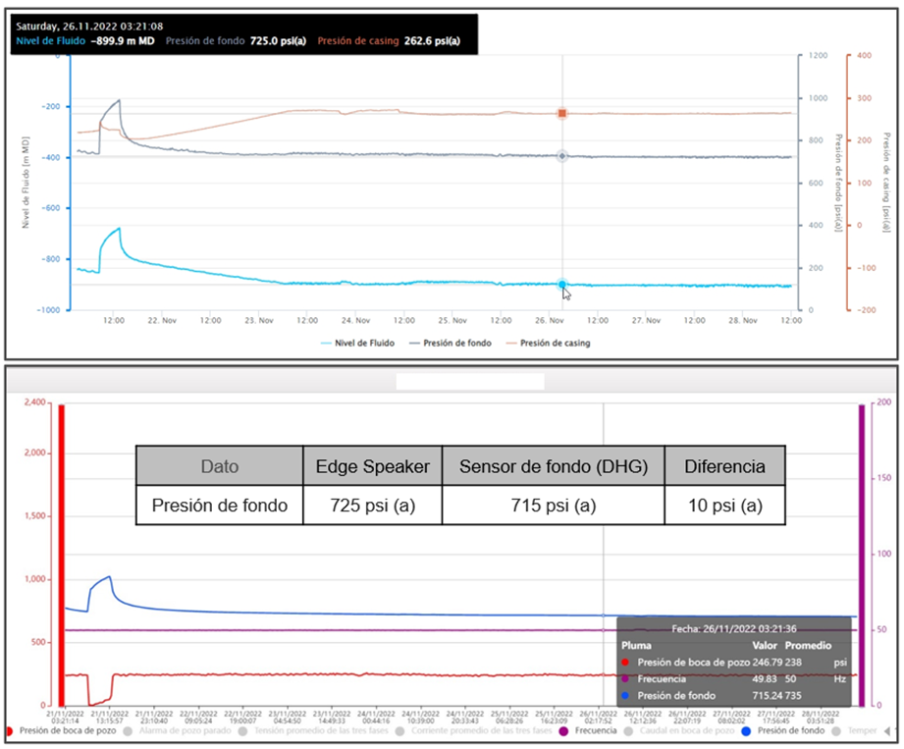
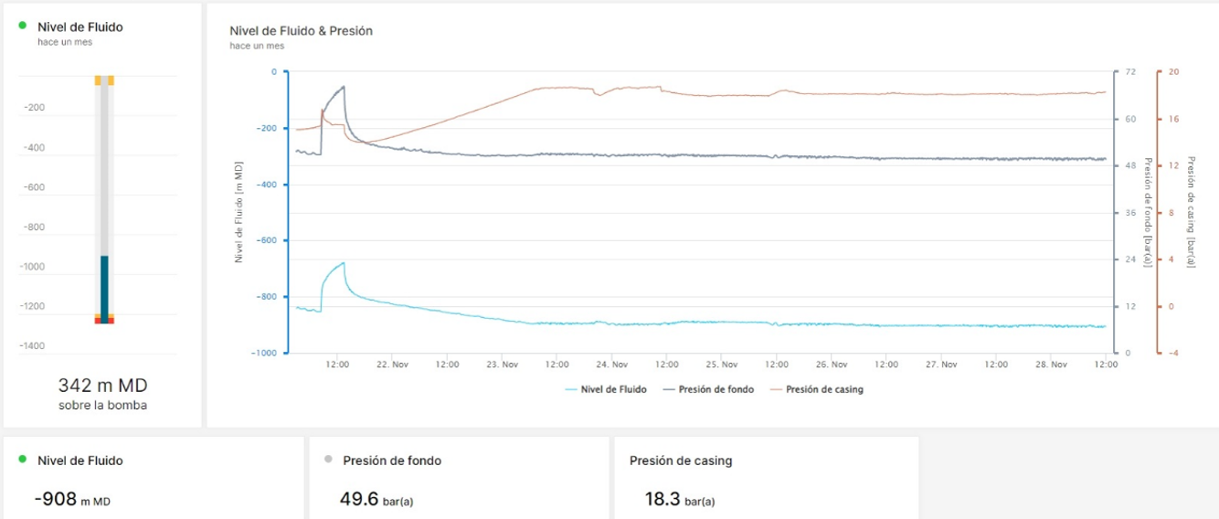
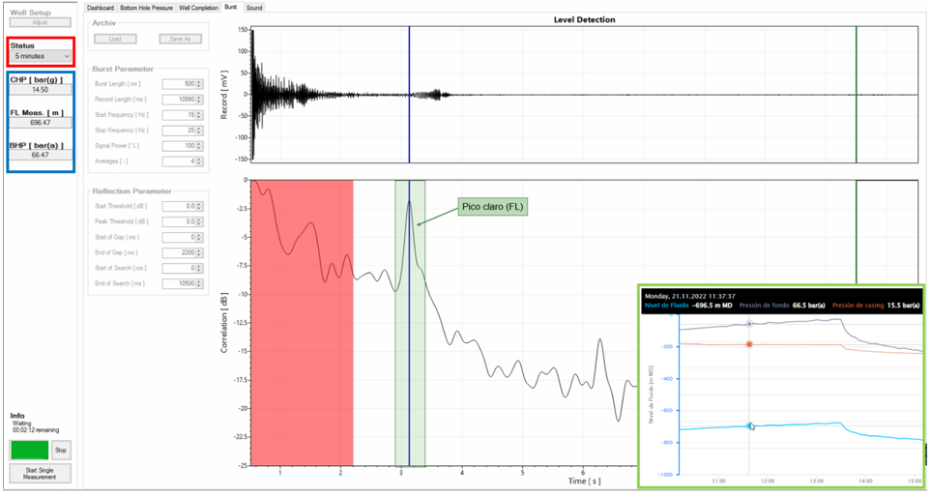
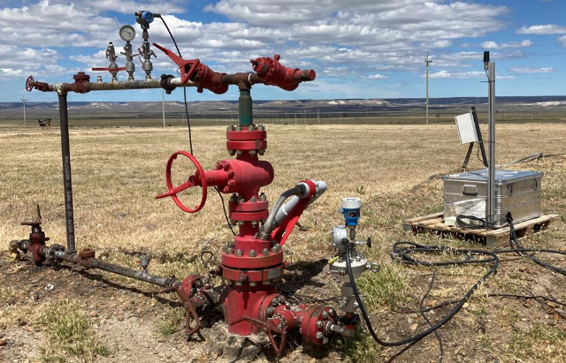
Medición Continua
Pozo ESP 1 (BES con VDF y Sensor de Fondo) – 10 días
La medición mostro resultados claros y constantes durante el periodo de evaluación el Nivel de Fluido constante alrededor de los 910 mts, tuvo una parada el equipo y por esto en la gráfica se observa el built up muy claro. La profundidad de bomba era de 1250 mts y la presión de CSG mientras estaba estable el pozo era de 18.7 bar (271 psi).
Comparamos el periodo de evaluación con las mediciones del Sensor de fondo, y vemos que la diferencia era de 10 psi.

Slide 19
Aplicaciones
Sistema Extracción:
BM: Actualmente contamos con Pump Off, por lo tanto, tenemos la carta y un nivel calculado. Para este sistema solo vemos el uso de esta tecnología como medición Móvil esporádicamente.
BES: En este sistema es el más simple para instalar el sensor de fondo sin sobrecostos ya que contamos con el cable y el spooler para realizar la extracción del equipo, por otro lado, con los datos relevados del VDF, el modelo de bomba y las curvas se ajusta bastante bien la sumergencia estimada.
PCP: En este sistema es donde vemos la gran ventaja de este equipo ya que instalar un sensor de fondo requiere el costo del cable más el equipo para la instalación/extracción (en el caso de bbas TH, la gran mayoría). Equipo Fijo: en pozos Nuevos y reparaciones, estabilizan en 3 y 4 meses respectivamente. Luego se podría retirar el equipo e instalar en otro pozo sin costos elevados como sería un Sensor de Fondo.

Slide 20
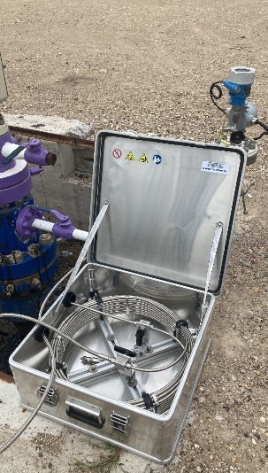
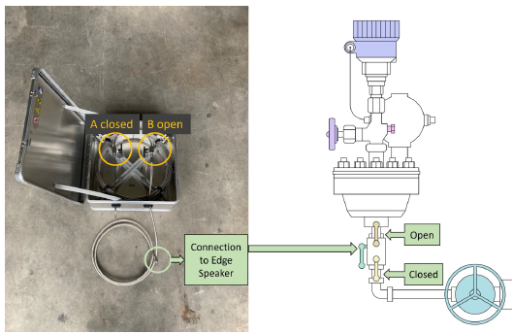
Mejoras
Calibration Box: Para mejorar los tiempos de calibración del equipo y trabajar con la frecuencia optima, se implementó este dispositivo que básicamente es un rollo de longitud conocida, se purga, y hace pasar el gas de pozo. Al tener las condiciones del entrecaño (Presión y gas), se realizan mediciones a diferentes frecuencias y vemos la señal en la PC, con esto y conocida la longitud ida y vuelta de la señal (52 mts), obtenemos la velocidad de la señal en ese medio gaseoso que representa las condiciones del pozo a medir.

Slide 21
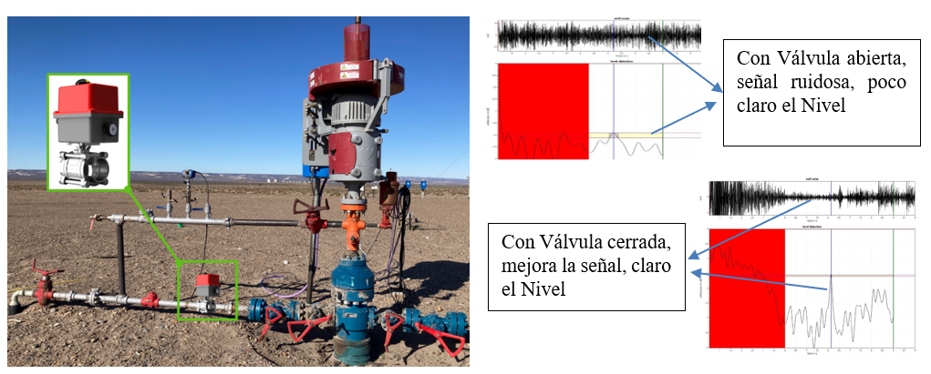
Mejoras
Válvula automática: En aquellos pozos donde se desea dejar el equipo fijo, y la línea de entrecolumna está conectado a la directa (línea de producción) o a captación, al realizar la medición vemos que la señal es ruidosa debido a que parte de la misma se va a la línea, lo recomendable, tal como se hace en las mediciones con Sonolog (Ecómetro) es cerrar el paso mientras se realiza la medición. Para esto sería colocar una válvula automática NA (Normal Abierta) donde el equipo, segundos antes de realizar la medición de Nivel, le envía una señal para que cierre y de esta forma tener una medición más “limpia”. Una vez realizada la medición vuelve a abrir la válvula.

Slide 22
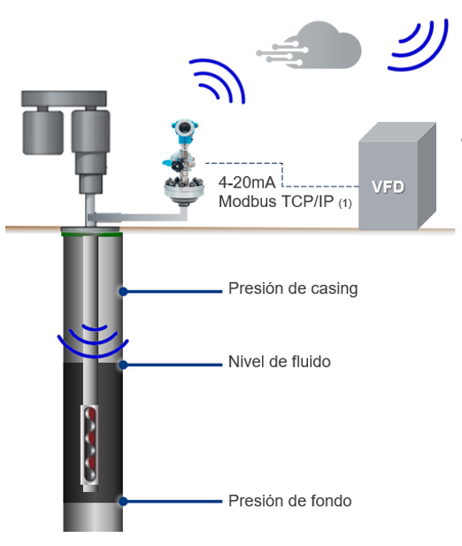
Mejoras
Lazo de Control: El equipo tiene puertos de comunicación y se puede configurar las dos señales analógicas para que entreguen los datos, por ejemplo, Nivel medido y Presión de Csg, por 4-20 mA a un PLC. O comunicación Modbus donde podemos consultar todos los datos del equipo (Nivel medido, Presión de Fondo calculada, Presión de Entrecaño, Velocidad de la señal en m/seg, frecuencia utilizada, etc), y estos datos relevarlos en el Scada.
Por otro lado, tiene la capacidad propia de realizar un lazo de control cerrado y modificar la velocidad de la bomba en función del set point deseado de sumergencia.

Slide 23


